Slide 1
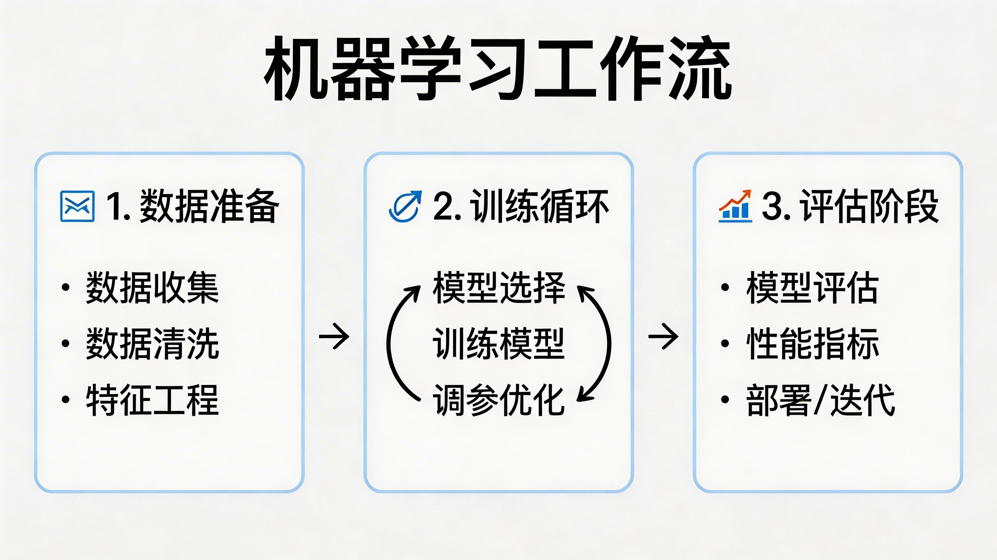
第18课：模型训练与评估概览
训练本质
参数优化的核心过程
评估逻辑
定义“好”模型的多维准则
课程目标
全流程剖析与指标理解
机器学习工作流：从数据到评估的闭环
Notes:
大家好，欢迎来到人工智能实验室！我是林老师。今天我们将开启第18课的学习，重点探讨“模型训练与评估”的全貌。这不仅是技术实现的关键，更是让机器真正产生“智能”的核心环节。 大家可以先看这张机器学习工作流图。从数据输入到模型产出，这是一个完整的闭环。我们要理解模型是如何从枯燥的数据中，通过训练演变成能够预测未来的工具的。 首先，我们要揭开训练的神秘面纱。训练的本质其实就是“参数优化”，也就是在数学空间里寻找那组能让模型表现最好的最优解。 紧接着是评估。训练出一个模型并不难，难的是如何定义一个“好”模型。我们会学习多维度的准则，不仅仅看准确率，还要看模型在不同场景下的稳定性和可靠性。 本节课的目标就是带大家完成从全流程剖析到核心指标理解的跨越。思涵、浩然，还有UNET，准备好跟小云助教和我一起深入探索了吗？我们马上开始！

Slide 2
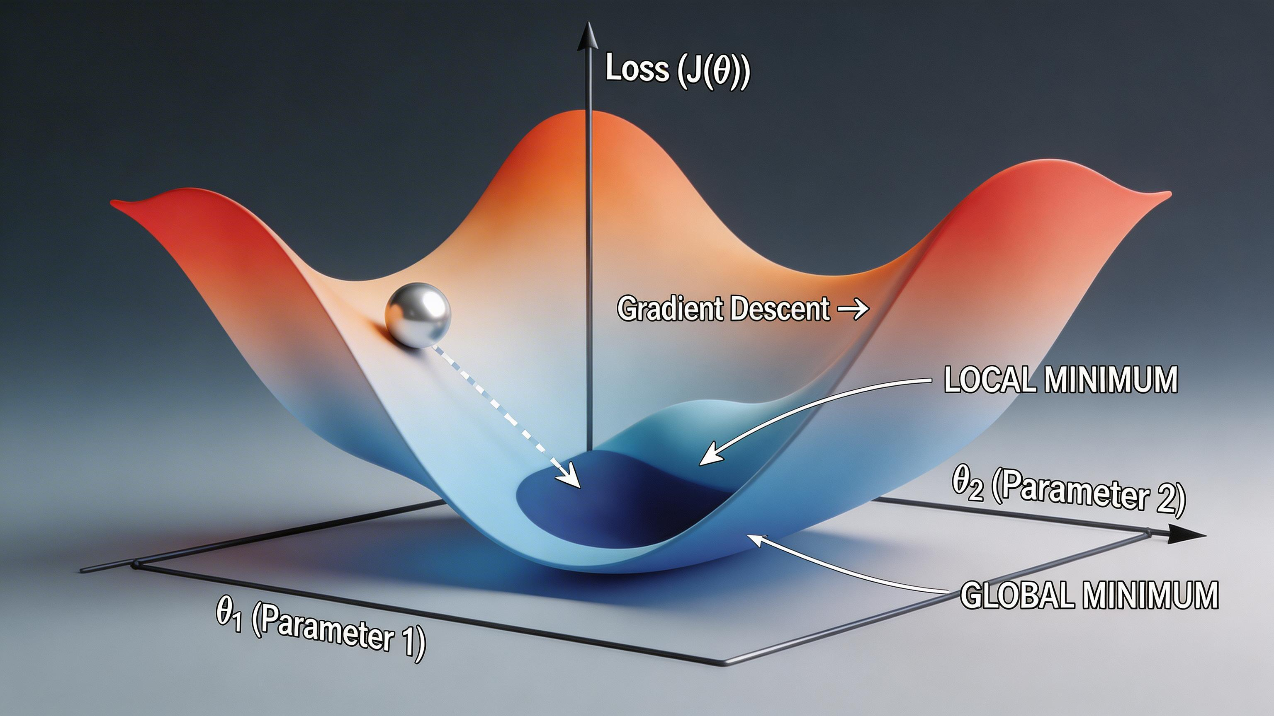
模型训练的核心：损失函数
定义 (Definition)
衡量模型预测值与真实值之间差距的函数
常见损失函数
• 均方误差 (MSE)：用于回归任务
• 交叉熵 (Cross-Entropy)：用于分类任务
损失下降曲线 (Loss Curve)
训练目标：最小化损失函数值
Notes:
在刚才的概览中，我们提到了模型训练的宏观流程。现在，让我们深入探索其中最核心的组件——损失函数。 损失函数在数学上就是一个衡量“差距”的函数。它负责量化模型当前的预测值与真实目标值之间的不一致程度。简单来说，它就像一把尺子，告诉我们模型错得有多离谱。 针对不同的任务，我们要选对合适的“尺子”。比如在做房价预测等回归任务时，我们常用均方误差 MSE；而在识别图片是猫还是狗的分类任务中，交叉熵 Cross-Entropy 则是标配。思涵，你可以多留意这两者在数据表现上的差异。 整个模型训练的核心目标，就是通过不断调整内部参数，去最小化这个损失函数的值。当损失值达到最小，通常意味着我们的模型已经学会了如何准确地进行预测。 大家观察右侧这张损失下降曲线图，X轴是迭代次数，Y轴是损失值。理想情况下，随着训练的进行，曲线应该像这样平滑地下降。如果曲线不降反升，那就说明我们的训练出问题了。 理解了损失函数，我们才能真正掌握模型是如何“学习”的。浩然，你觉得如果损失函数下降得非常缓慢，可能会是哪些因素导致的？

Slide 3
为什么要进行模型评估？
训练集 (Training Set)
• 模拟“课本练习”
• 学习已知数据的规律
测试集 (Test Set)
• 模拟“真实考试”
• 验证对新数据的处理能力
核心：泛化能力 (Generalization)
评估旨在识别模型是“掌握规律”还是“死记硬背”
注意：高训练精度并不代表模型优劣，必须在未见过的测试集上保持高精度才有意义。
Notes:
了解了模型如何通过训练缩小差距，我们紧接着要思考一个更核心的问题：我们练出来的模型，真的能在现实世界里派上用场吗？ 为了验证这一点，我们需要把数据分成两部分。首先是训练集，它就像是学生的“课本练习”，模型在这里反复揣摩、学习已知数据的规律。 而测试集则是模拟“真实考试”。只有用模型从未见过的新题目去考它，我们才能知道它是否具备处理未知情况的能力。 这就是评估的核心——泛化能力。我们要看模型到底是真正“掌握了规律”，还是仅仅把训练题目的答案给“死记硬背”了下来。 大家一定要注意：在训练集上拿到高精度并不代表模型就好。如果它在考试，也就是测试集上表现糟糕，那它的精度就毫无意义。接下来，我们将学习如何用具体的指标来量化这种表现。

Slide 4
分类问题的核心指标：混淆矩阵
核心术语定义
真实 \ 预测 | 预测：正 (P) | 预测：负 (N)
真实：正 (P) | TP (真阳性) | FN (假阴性)
真实：负 (N) | FP (假阳性) | TN (真阴性)
• TP (True Positive): 预测为正，实际为正
• TN (True Negative): 预测为负，实际为负
• FP (False Positive): 预测为正，实际为负
• FN (False Negative): 预测为负，实际为真
多维评估指标预览
准确率 (Accuracy) | 精确率 (Precision) | 召回率 (Recall) | F1-Score
Notes:
承接刚才提到的模型表现量化问题，我们要进入分类任务中最基础、也最重要的工具——混淆矩阵。它是我们理解模型到底在“哪里”犯错的基石，而不仅仅是一个冷冰冰的分数。 大家看中间这张表格。混淆矩阵的精髓在于“对比”：每一行代表样本的真实类别，而每一列代表模型给出的预测类别。通过这种交叉比对，我们可以清晰地看到模型在不同类别上的判断偏好。 这里有四个核心术语：TP、TN、FP和FN。理解它们的窍门是看字母组合：第一个字母代表预测是否正确，True是对，False是错；第二个字母代表预测的结果。比如FP，就是“预测为正，但预测错了”，也就是我们常说的误报。 基于这四个基础数值，我们可以推导出准确率、精确率和召回率等一系列多维指标。在接下来的环节中，我们会深入探讨为什么在某些场景下，只看准确率是远远不够的。

Slide 5
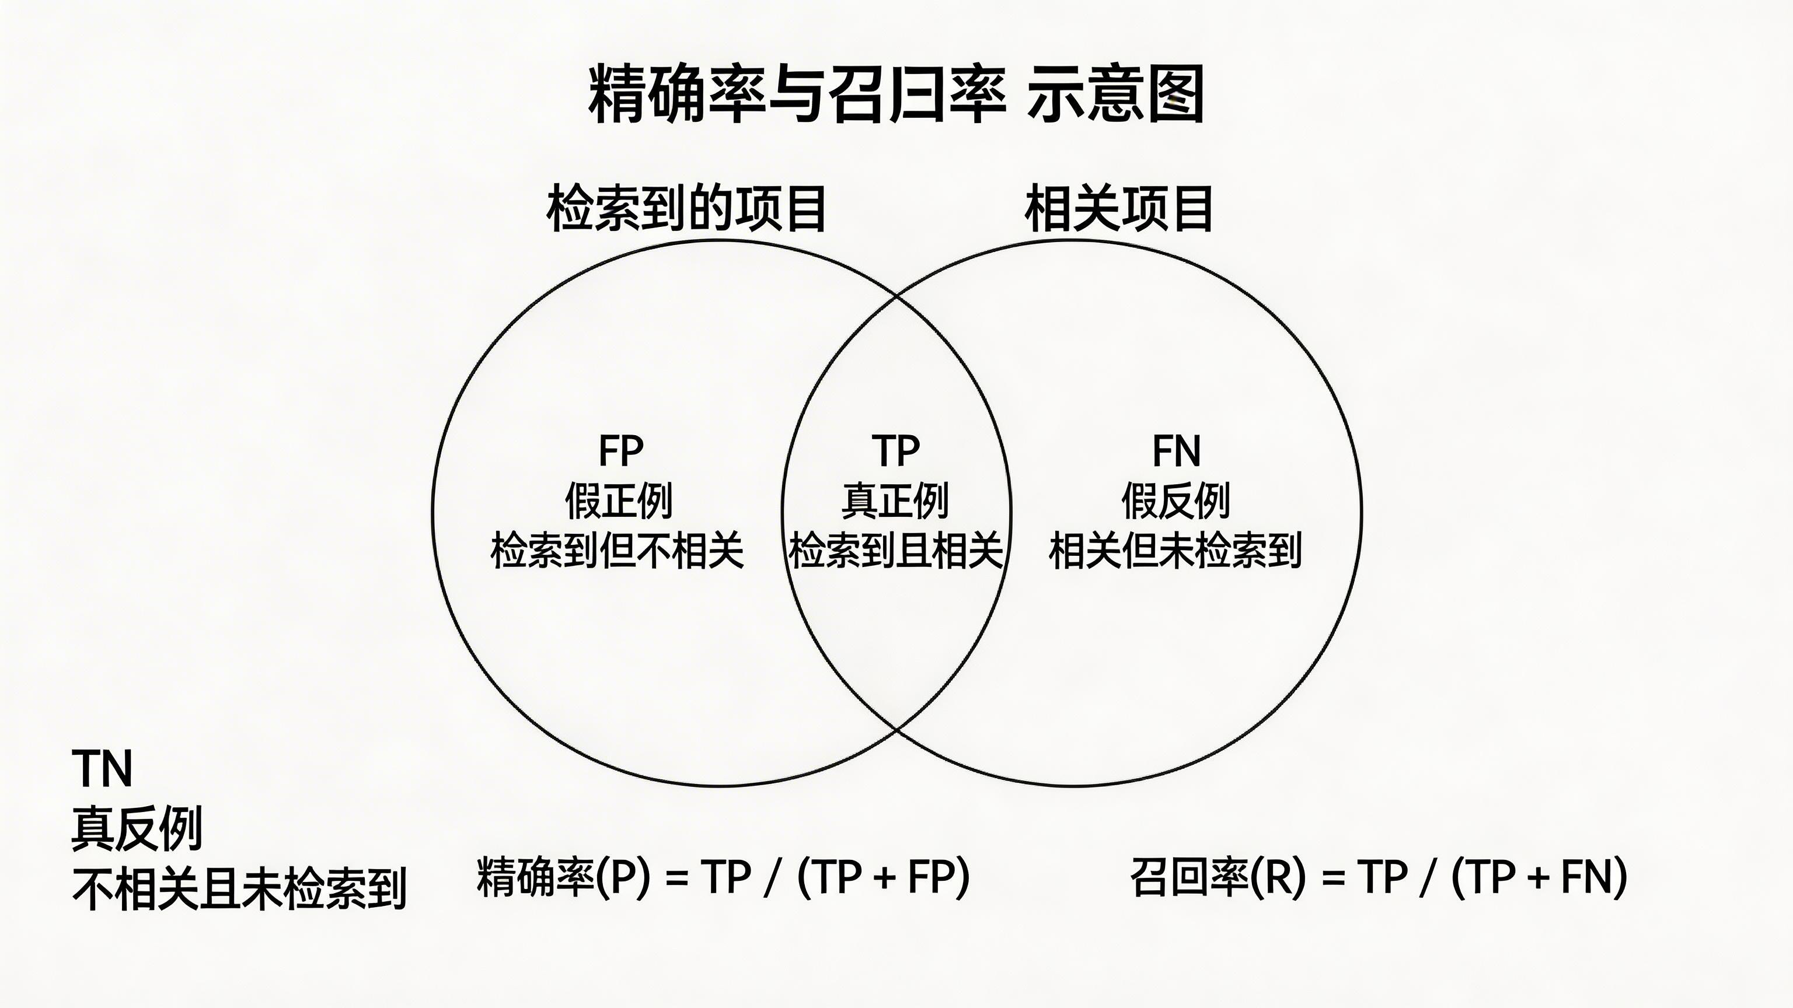
超越准确率：精确率与召回率
精确率 (Precision)：预测为正的样本中，真实为正的比例
召回率 (Recall)：实际为正的样本中，被成功检出的比例
F1-Score：精确率与召回率的调和平均数，综合考量指标
$$F_{1}=2⋅\frac{Precision⋅Recall}{Precision+Recall}$$
案例：医疗诊断
权衡漏诊 (Recall) 与 误诊 (Precision) 的代价差异
Notes:
刚才我们通过混淆矩阵看清了分类的全貌，现在我们要进一步提炼出比准确率更有针对性的指标。这就是在工业界和学术界都极其重要的：精确率与召回率。 首先来看精确率（Precision），也就是查准率。它关注的是：在所有模型认为是“正”的样本里，到底有多少是真的？如果一个垃圾邮件过滤器精确率很高，就意味着它很少会把正常的邮件误判为垃圾邮件。 接着看召回率（Recall），也叫查全率。它关注的是：在实际所有的“正”样本里，模型成功搜寻出了多少？回到垃圾邮件的例子，高召回率意味着绝大多数垃圾邮件都能被拦截，不会漏掉。 但在现实中，我们往往很难让这两个指标同时达到完美。为了综合评估模型的表现，我们引入了 F1-Score。它是精确率和召回率的调和平均数，能有效地平衡两者，防止模型在某一方面走向极端。 我们来看看这个医疗诊断的案例。在癌症筛查中，漏诊的代价是巨大的，所以我们倾向于牺牲一定的精确率来换取极高的召回率；而在法庭判决中，为了避免冤假错案，精确率则显得更为重要。这种权衡正是模型调优的艺术所在。大家可以思考一下，在你们熟悉的场景中，更看重哪一个指标？

Slide 6
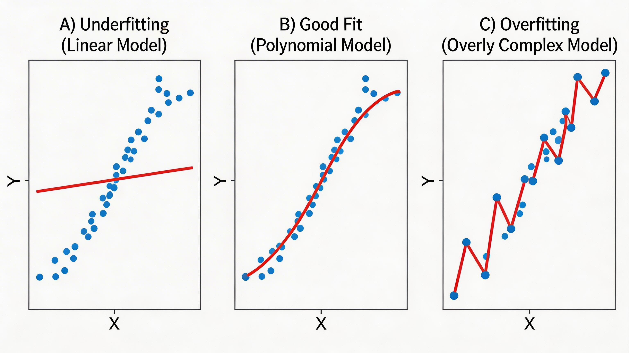
欠拟合与过拟合：训练的双重陷阱
分析模型表现不佳的两种典型根源
欠拟合 (Underfitting)
模型太简单，没能学会训练数据中的规律。
过拟合 (Overfitting)
模型太复杂，记住了训练数据中的随机噪声。
识别关键：对比训练误差与验证误差的差距。
Notes:
在讨论完精确率和召回率这些评估标准后，我们必须面对一个核心挑战：为什么模型在实际表现中会不如预期？这通常是因为掉进了训练的两个陷阱——欠拟合与过拟合。 首先看欠拟合。这好比一个学生在复习时只记住了大标题，没有掌握细节。模型由于过于简单，连训练数据中的基本规律都学不会，导致在训练集和测试集上的表现都很糟糕。 而过拟合则是另一个极端。模型由于过于复杂，不仅学会了规律，甚至把数据中的随机噪声和干扰项也‘背’了下来。这就像死记硬背的学生，考试时只要题目稍作变动就无法应对了。 请看这张误差曲线图。随着模型复杂度增加，训练误差会持续下降，但验证误差在到达一个平衡点后反而会上升。我们要寻找的，正是这两个指标都能达到理想水平的‘黄金分割点’。 总结一下，识别它们的关键就在于观察训练误差与验证误差之间的差距。差距过大往往预示着过拟合的发生。理解了这一点，我们才能在下一节课中学习如何科学地制定评估流程。

Slide 7
总结：科学的模型评估标准化流程
第一步：数据划分
第二步：多维监控
第三步：诊断迭代
划分 Train / Val / Test
建立严谨的实验验证基准
拒绝迷信单一准确率
监控召回、F1及混淆矩阵
偏差 - 方差深度分析
基于评估反馈进行模型调优
核心寄语：好的模型是“评”出来的，而不仅仅是“练”出来的
Notes:
既然我们已经掌握了各种评估指标和过拟合、欠拟合的概念，现在让我们将这些知识串联起来，总结出一套科学的模型评估标准化流程。 流程的第一步，也是最基础的一步，是进行严格的数据划分。正如我们前面讨论过的，训练集、验证集和测试集必须界限分明，才能建立一个严谨的实验验证基准，确保评估结果的真实性。 第二步是进行多维度的指标监控。绝不能迷信单一的准确率，我们要结合混淆矩阵、召回率、F1值等，全面观察模型在不同类别、不同侧重点下的真实表现。 第三步则是基于评估反馈进行诊断和迭代。利用我们刚才学习的偏差-方差深度分析，判断模型是处于欠拟合还是过拟合状态，并据此调整模型架构或超参数。 在课程结束之际，我想送给大家这句话：好的模型是“评”出来的，而不仅仅是“练”出来的。科学的评估才是AI落地的灵魂。感谢大家今天的参与，希望这套流程能成为你们未来实战的指南针。

